Slide 1
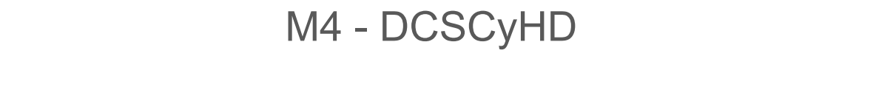
Aprendizaje no supervisado
COMISIÓN 2

Slide 2
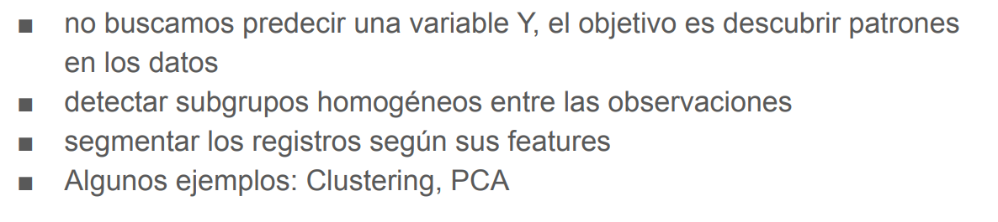
REPASO DE LA CLASE 1
Tipos de herramientas de Machine Learning
Las herramientas de machine learning pueden clasificarse en dos grandes grupos:
APRENDIZAJE NO SUPERVISADO:

Slide 3
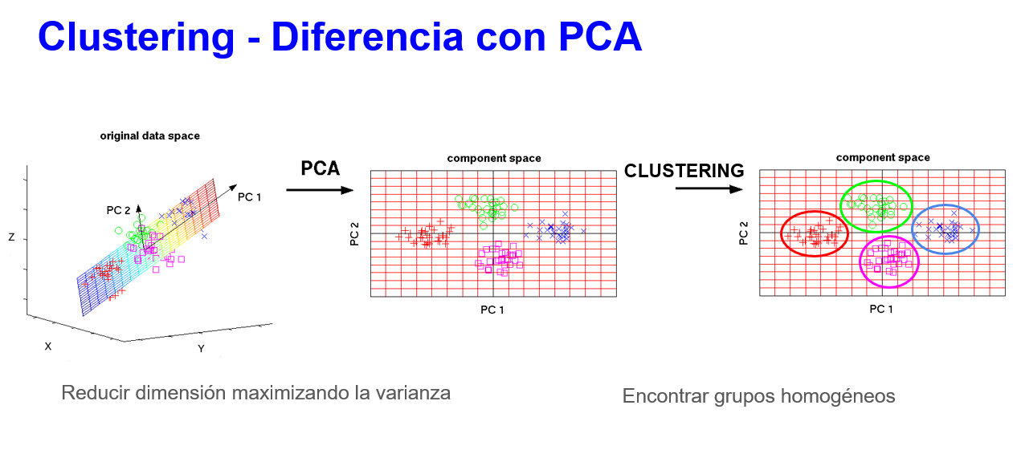

Slide 4
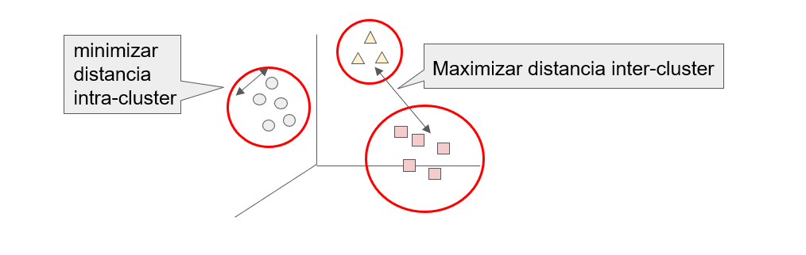
Clustering
Es una técnica de aprendizaje no supervisado utilizada para agrupar datos en subconjuntos (clusters o clústeres) de manera que los puntos dentro de un mismo grupo sean similares entre sí y distintos del resto.
El objetivo del clustering es descubrir estructuras ocultas o patrones en los datos sin que exista una etiqueta o categoría predefinida.

Slide 5
Clustering
¿Qué tipo de problemas pueden resolverse aplicando esta técnica?
Los más comunes son:
Segmentación de clientes: Agrupar clientes en función de sus comportamientos o características.
Agrupación de documentos: Clasificar películas según sus clasificaciones.
Análisis de imágenes: Identificación de regiones similares en una imagen.

Slide 6
Clustering
¿Qué tipo de algoritmos de clustering existen?
Los más populares son:
K-means (K-medias): Genera subgrupos a partir de un número predefinido de clusters (k). CLASE DE HOY!
Hierarchical Clustering (Clustering Jerárquico): Genera subgrupos a partir de particiones jerárquicas. No es necesario definir previamente el número de clusters (k). CLASE DE HOY!
DBSCAN (Density-Based Spatial Clustering of Applications with Noise): Identifica clústeres en función de la densidad, ideal para datos con ruido.

Slide 7
K-means (K-medias)
¿Cómo funciona el algoritmo?
PASO 1 - Definimos el número de clusters (k).
El primer paso es definir en cuántos subconjuntos queremos agrupar nuestros datos. Esta es una decisión que tenemos que tomar nosotrxs, antes de que el algoritmo comience a funcionar.
[k = cantidad de grupos en los que se dividirá el conjunto de datos]
PASO 2 - Inicialización de los centroides.
El algoritmo elige aleatoriamente k casos del conjunto de datos como centroides iniciales. Cada uno de estos centroides representa el centro de un clúster.

Slide 8

K-means (K-medias)
¿Cómo funciona el algoritmo?
PASO 3 - Asignación de casos a los centroides.
Cada punto del conjunto de datos se asigna al cluster cuyo centroide esté más cerca. La “cercanía” se mide típicamente con la distancia euclidiana.
La distancia euclidiana nos permite calcular qué tan cerca o lejos está un punto del centroide.
Donde:
xi representa una observación del conjunto de datos (una fila de mi dataset)
cj representa el centroide de un clúster, es decir, la observación que se considera el “centro” del clúster.
N es el número de variables.

Slide 9
K-means (K-medias)
¿Cómo funciona el algoritmo?
PASO 4 - Recalcular los centroides.
Después de que cada punto ha sido asignado a un clúster, se recalcula el centroide de cada clúster. El nuevo centroide es la media aritmética (el promedio) de todos los puntos asignados al clúster.
Notemos que este nuevo centroide ya no es una fila específica de mi dataset. Podemos pensarlo como una fila que tendrá en cada columna el valor promedio de las filas que forman parte de ese cluster.

Slide 10
K-means (K-medias)
¿Cómo funciona el algoritmo?
PASO 5 - Repetir los PASOS 3 Y 4.
Los pasos de asignación de casos y recalculo de centroides se repiten de forma iterativa hasta que se cumpla alguna de las siguientes condiciones:
Convergencia: Los centroides ya no cambian o los cambios son muy pequeños.
Número máximo de iteraciones: Se llega a un número límite de iteraciones predefinido.
Los centroides finales representarán los centros óptimos de cada clúster.

Slide 11
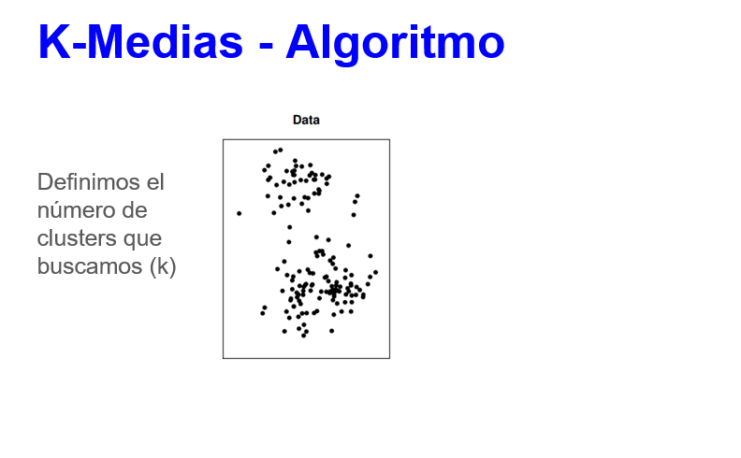

Slide 12
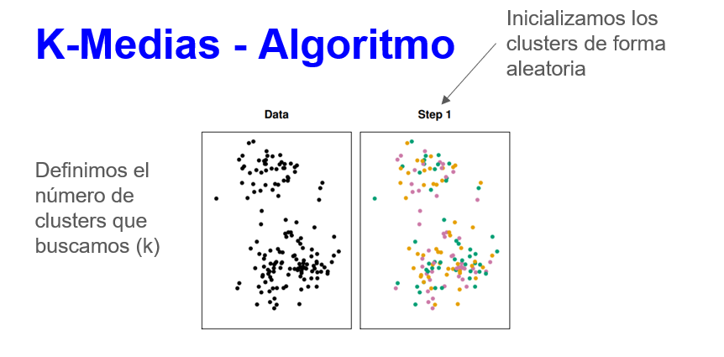

Slide 14
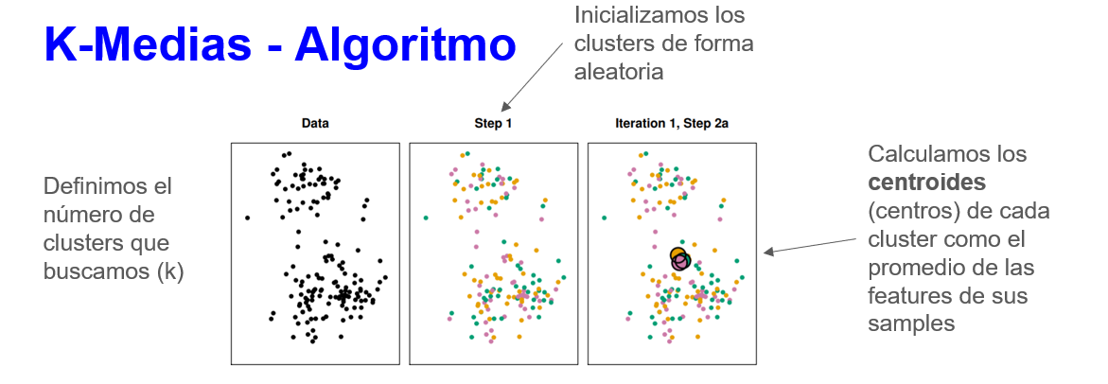

Slide 15
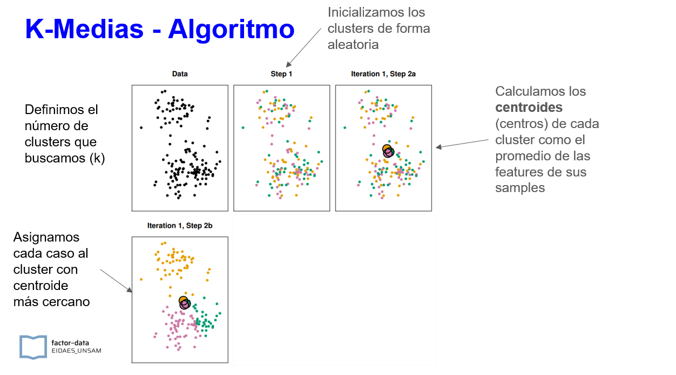

Slide 16
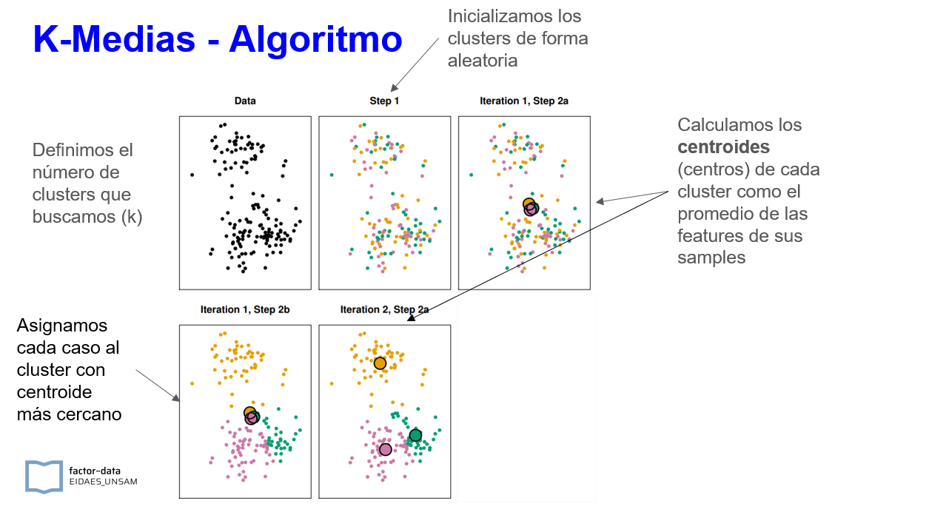

Slide 17
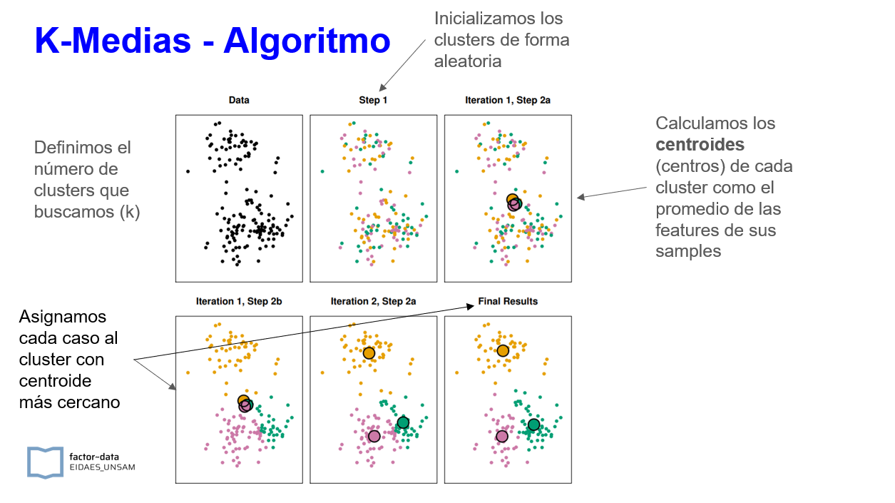

Slide 18

¿Qué propiedades tienen los clusters?
Tenemos K grupos C₁, C₂,..., C_{K.}
Cada grupo tiene dos propiedades:
1 - Cada caso pertenece a un cluster (es decir, no quedan casos sin agrupar)
2 - Cada caso pertenece a un único cluster.

Slide 19
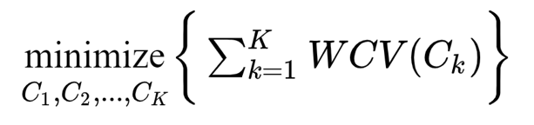
Variabilidad intra-cluster
Variabilidad intra-cluster WCV(Ck) (por su nombre en inglés Within-Cluster Variance): mide cuán dispersos están los puntos dentro de un clúster en relación con su centroide.
El objetivo es alcanzar grupos relativamente homogéneos.
Entonces, si WCV(Ck) indica la variabilidad que existe al interior del cluster, lo que buscamos es minimizar WCV(Ck).

Slide 20


Variabilidad intra-cluster
K-Medias busca encontrar k clusters de modo tal que se minimice la varianza intra-cluster medida, usualmente, como el cuadrado de la distancia euclídea.
Donde:
Ck es el cluster
xi representa una observación del conjunto de datos (una fila de mi dataset)
ck representa el centroide del cluster.
d(xi, ck) es la distancia euclidia.

Slide 21
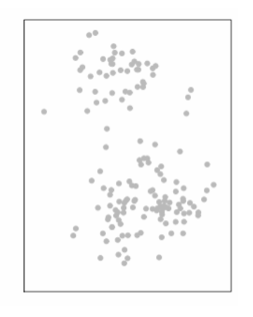
¿Cómo elegimos el valor de k?
Imaginemos que cada punto es un persona. La variable Y es salario mensual y la variable X es años de experiencia.
¿Cuántos grupos existen en mis datos?

Slide 22
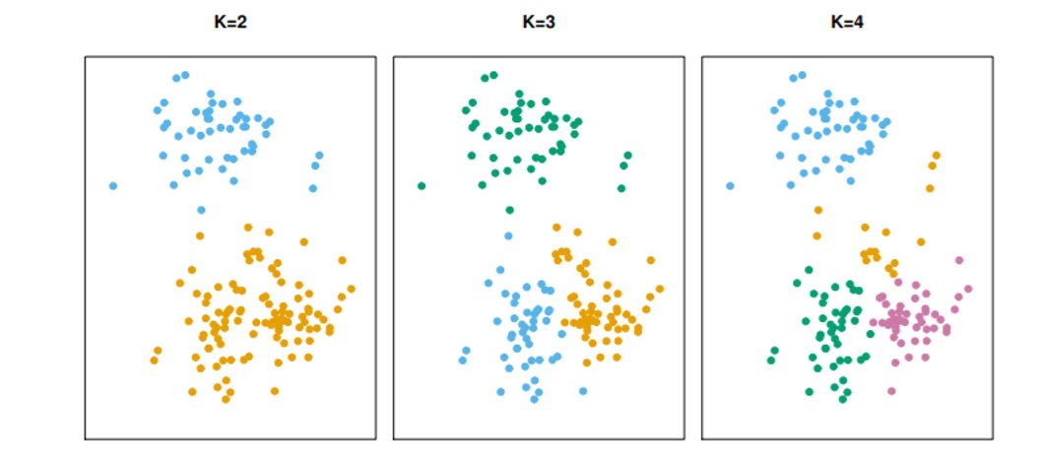
¿Cómo elegimos el valor de k?

Slide 23
¿Cómo elegimos el valor de k?
Es esperable que a medida que aumentamos el número de clusters (k) que quiero encontrar, los grupos sean cada vez más homogéneos.
¿Cómo puedo saber cuál es el número óptimo de clusters para mis datos?
El conocimiento del dominio es fundamental en esta definición.
Pero, el “método del codo” nos puede ayudar. Veamos cómo funciona!

Slide 24
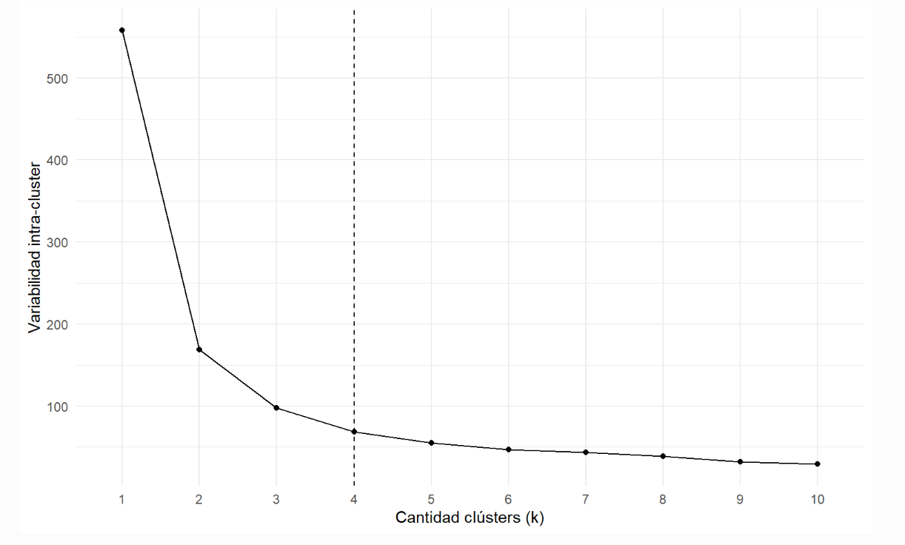
¿Cómo elegimos el valor de k?
Calculamos la distancia intra-cluster para valores de
k de 1 a 10 y graficamos.
Podemos ver que en k=4 parece darse la mayor caída de la suma de la distancia intra-cluster todos los clústers.
En ese sentido, k=4
parece un buen candidato para empezar una exploración.

Slide 25
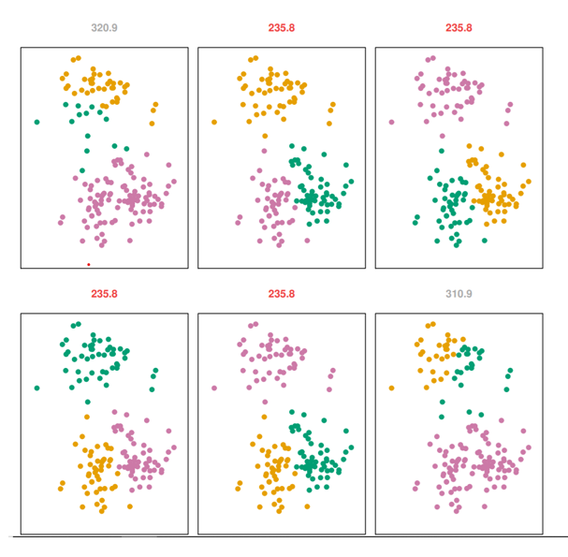
Consecuencias de la inicialización aleatoria
DIFERENTES SEMILLAS
Inicialización aleatoria: modelo no determinista.
Los resultados del modelo dependen de esa inicialización.

Slide 26
K- Medias: Desventajas a tener en mente
El resultado depende de la inicialización aleatoria (es poco robusto).
Todos los datos deben quedar asignados a un cluster. En este sentido, es sensible a valores atípicos.
Sólo se puede usar con variables numéricas (para variables categóricas es posible utilizar K-Modas)

Slide 27
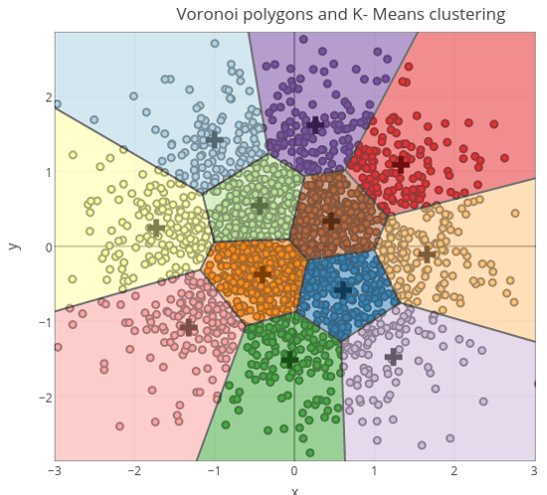
K- Medias: Desventajas a tener en mente
Si mis datos no tienden a estructurarse en grupos, el algoritmo va a generar grupos de todas maneras.

Slide 28
Hierarchical Clustering (Clustering Jerárquico)
K-medias requiere especificar de antemano la cantidad de clusters buscados.
El clustering jerárquico ofrece un método para tratar de estimar k. El gráfico llamado dendrograma nos ayuda a definirlo.
En la clase de hoy vamos a ver el método más común de clustering jerárquico: bottom-up o “aglomerativo”.

Slide 29
Hierarchical Clustering (Clustering Jerárquico)
Premisa básica:
Cuando empieza, cada caso es un cluster.
A continuación, identifica los clusters más cercanos y los une. Esos casos ahora integran un nuevo cluster más grande.
Repite el procedimiento.
Finaliza cuando todos los puntos forman parte de un único cluster.

Slide 30
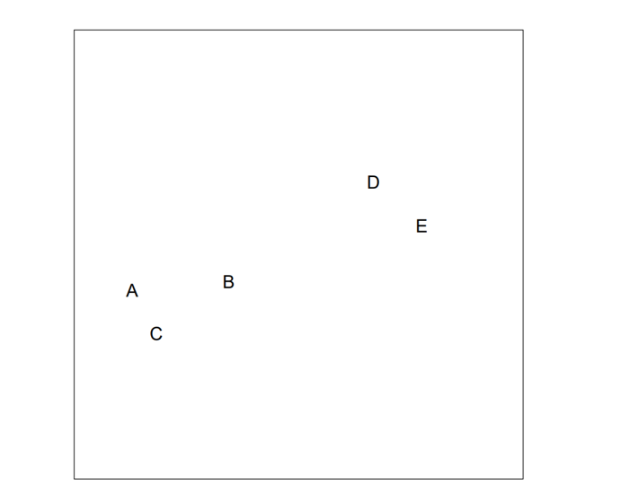
Hierarchical Clustering (Clustering Jerárquico)

Slide 31
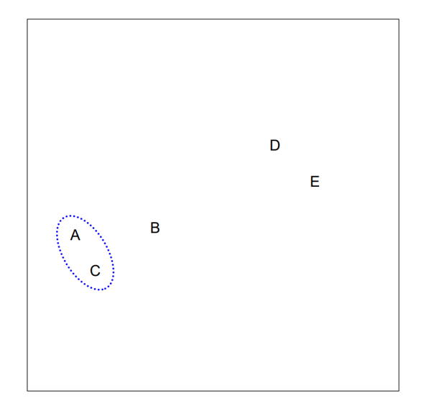
Hierarchical Clustering (Clustering Jerárquico)

Slide 32
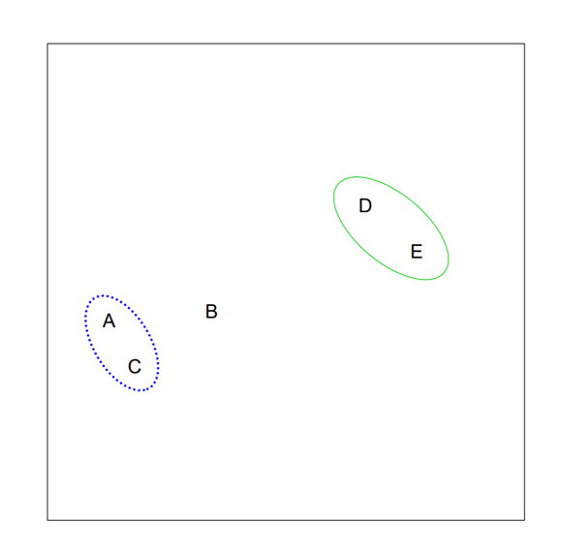
Hierarchical Clustering (Clustering Jerárquico)

Slide 33
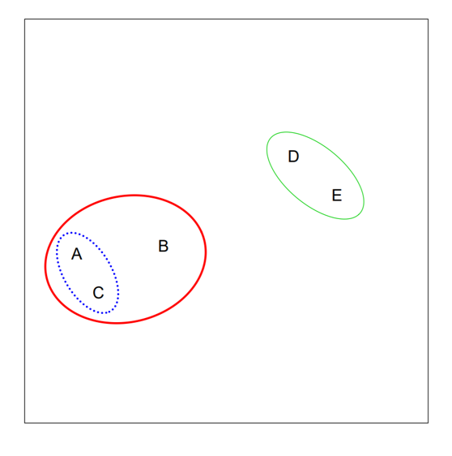
Hierarchical Clustering (Clustering Jerárquico)

Slide 34
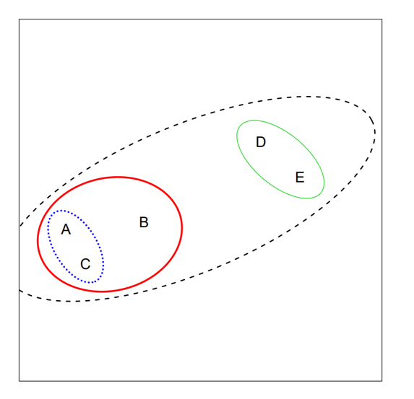
Hierarchical Clustering (Clustering Jerárquico)

Slide 35
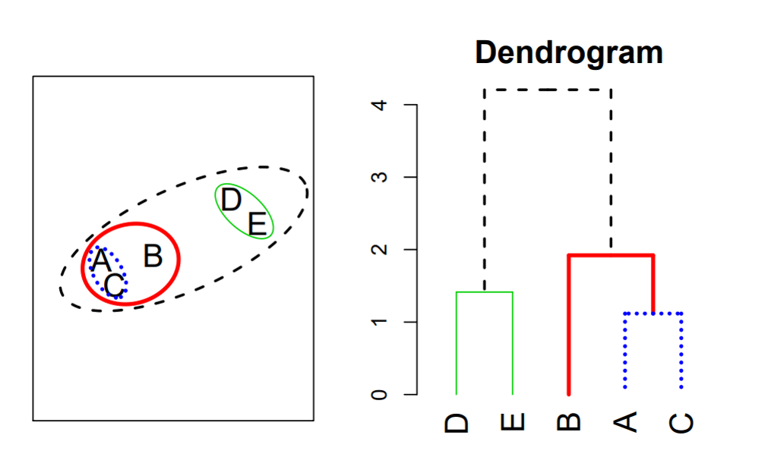
Hierarchical Clustering (Clustering Jerárquico)

Slide 36
Hierarchical Clustering (Clustering Jerárquico)
¿Cómo funciona?
PASO 1 - Inicialización: Se comienza considerando que cada punto de datos es un cluster individual. En el principio, tenemos N clusters, donde N es el número de puntos de datos.
PASO 2 - Cálculo de similitud: Se calcula la matriz de similitud o distancia entre todos los pares de clusters. Hay varias formas de medir la similitud, como la distancia euclidiana, la distancia de Manhattan, la similitud de coseno, etc.

Slide 37
Hierarchical Clustering (Clustering Jerárquico)
¿Cómo funciona?
PASO 3 - Fusión de clusters: Se fusionan los dos clusters más similares en uno solo. La elección de cuáles clusters fusionar puede basarse en distintos métodos de vinculación. Esto se repite en cada paso hasta que solo quede un cluster.
PASO 4 - Construcción de la jerarquía: A medida que los clusters se fusionan, se construye una jerarquía en forma de árbol (dendrograma) que muestra cómo se agrupan los datos en diferentes niveles de similitud. En el dendrograma, los clusters se fusionan en función de la distancia en el eje vertical.

Slide 38
Hierarchical Clustering (Clustering Jerárquico)
¿Cómo funciona?
PASO 5 - Selección de clusters: Para determinar el número óptimo de clusters, se puede examinar el dendrograma y decidir en qué nivel de similitud desea cortar el árbol.

Slide 39
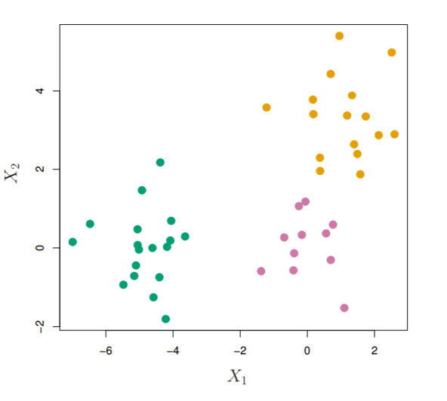
Hierarchical Clustering (Clustering Jerárquico)
Veamos otro ejemplo:

Slide 40
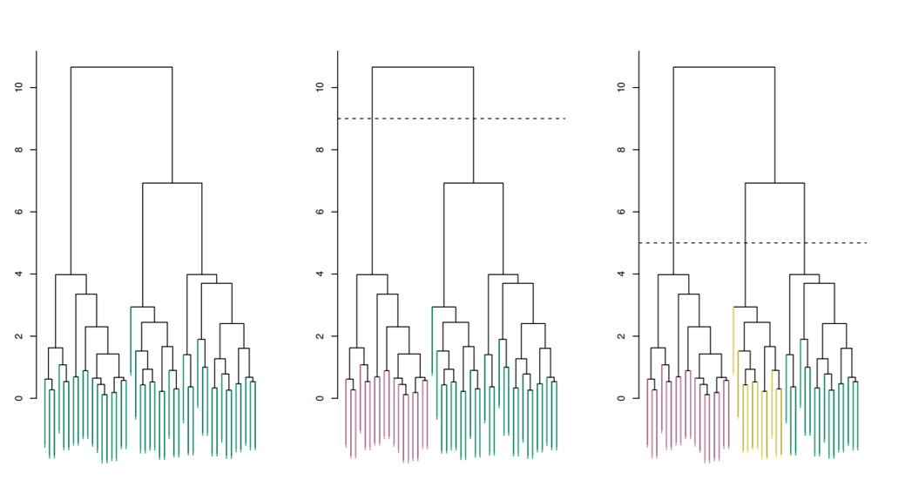
Hierarchical Clustering (Clustering Jerárquico)

Slide 41
Métodos de vinculación
Hay varias formas de medir la distancia entre los conglomerados para decidir la forma de fusionarlos (PASO 3).
A menudo, se denominan métodos de vinculación.
Una cuestión importante es la elección de una métrica de distancia a utilizar. Hasta ahora, hemos utilizado la distancia euclidiana como medida de disimilitud. Pero a veces otras medidas de disimilitud pueden ser preferido: distancias de Minkowski, Manhattan, etc.
Algunos de los métodos de vinculación comunes son:

Slide 42
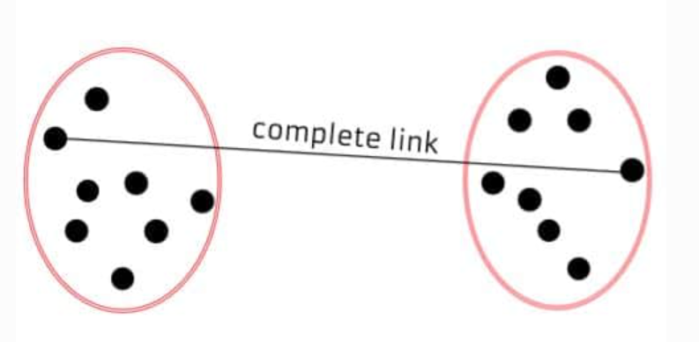
Métodos de vinculación
Complete link: Máxima disimilitud entre conglomerados.
Calcula todas las diferencias por pares entre las observaciones en el conglomerado A y el observaciones en el conglomerado B, y registra el mayor de estas disimilitudes.

Slide 43
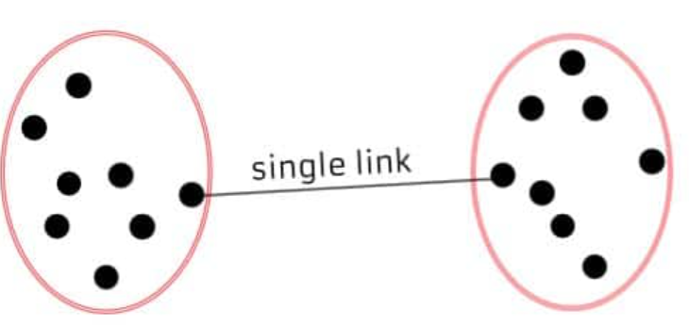
Métodos de vinculación
Single Link: Mínima disimilitud entre conglomerados.
Calcula todas las diferencias por pares entre las observaciones en el conglomerado A y el observaciones en el conglomerado B, y registra la más pequeña de estas disimilitudes.

Slide 44
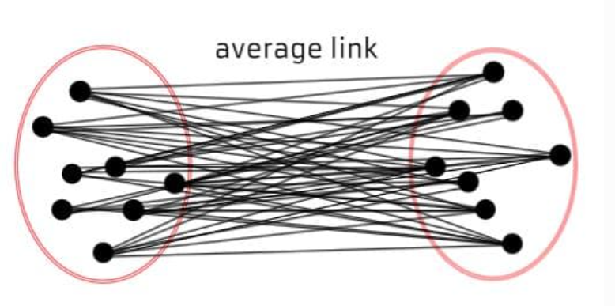
Métodos de vinculación
Average link: Disimilitud media entre grupos.
Calcula todas las diferencias por pares entre las observaciones en el conglomerado A y el observaciones en el conglomerado B y registra el promedio de estas disimilitudes.

Slide 45
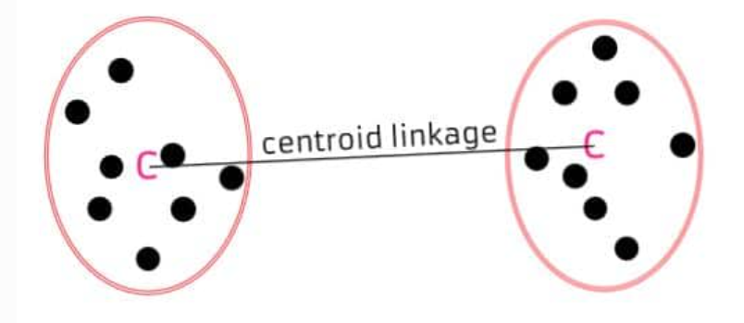
Métodos de vinculación
Centroid link: Distancia entre centroides.
Cálculo de disimilitud entre el centroide del conglomerado A (una media vector de longitud p) y el centroide para el grupo B.
Ward link: Minimizar la variabilidad intra-cluster.
Se basa en minimizar la suma total de cuadrados dentro del grupo de la fusión de dos grupos. Este método fusiona dos grupos de manera que la fusión da como resultado la suma de cuadrados más pequeña.

Slide 46
Clustering Jerárquico: Desventajas a tener en mente
Son computacionalmente muy costosos (es recomendable aplicarlo en muestras pequeñas)
Al igual que K-Medias, asigna un cluster a cada dato, por lo que los clusters encontrados pueden distorsionarse fuertemente debido a la presencia de valores atípicos que no pertenecen a ningún grupo
Al igual que K-Medias, son sensibles a valores atípicos (poco robustos)

